Slide 1
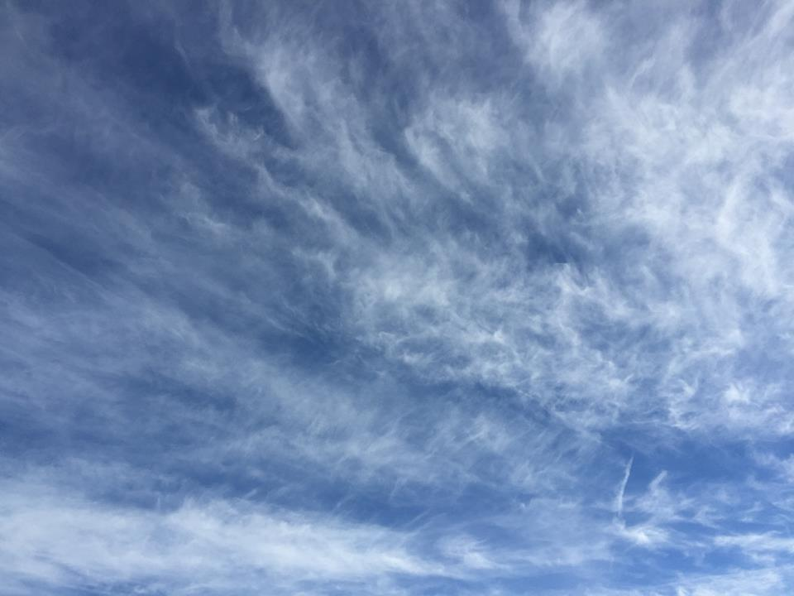
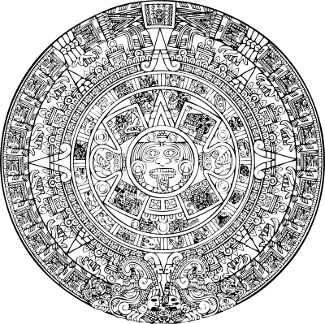

Los dioses
AZTECAS

Slide 2


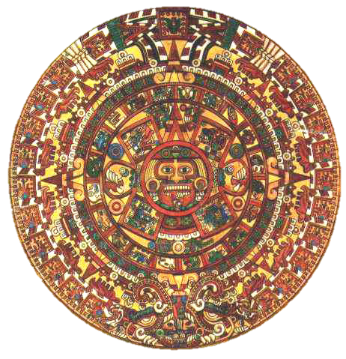
Los dioses
emiliomaguilar8@gmail.com
Album
del
Anahuac
AZTECAS

Slide 3
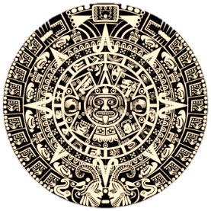
La mitología mexica o mitología azteca
es una extensión del complejo cultural mexica…
Antes de llegar los aztecas al valle del anahuac,
ya existían antiguos cultos y diosas del Sol que ellos adoptaron
en su afán de adquirir un rostro.
Al asimilarlos también cambiaron sus propios dioses,
tratando de colocarlos al mismo nivel
de los antiguos dioses del panteón nahua.
De esta manera, elevaron a sus dioses patronos,
al nivel de las antiguas deidades creadoras.

Slide 4
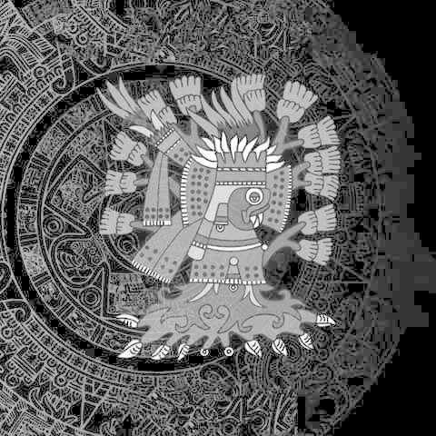
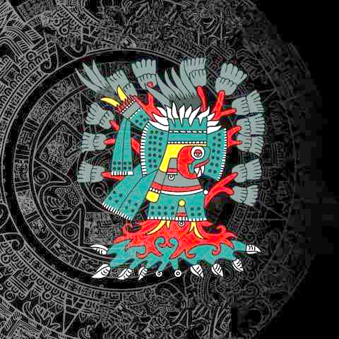
Acuecueyotl
Diosa de las olas

Slide 5
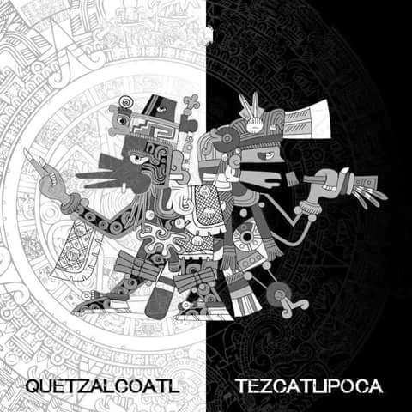
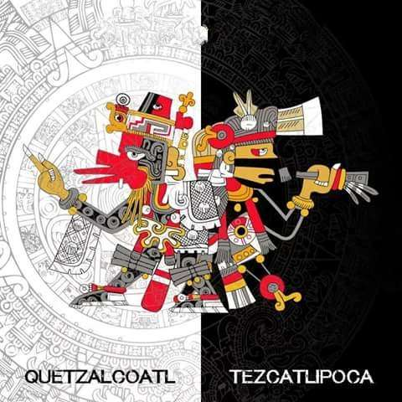
Antagonía
Quetzalcoatl
dios de la luz
contra
Tezcatlipoca
dios de la obscuridad

Slide 6
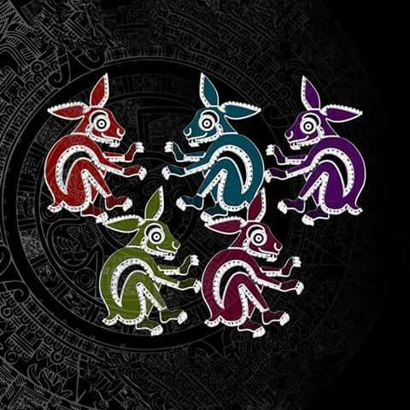
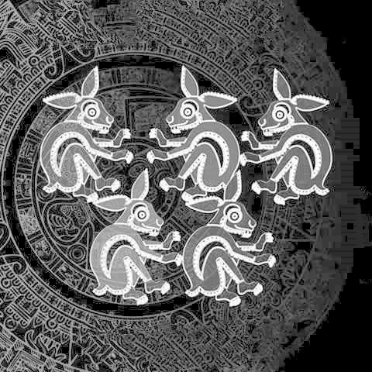
Centzon Totochtin
Dioses de los estados
de la embriaguez

Slide 7
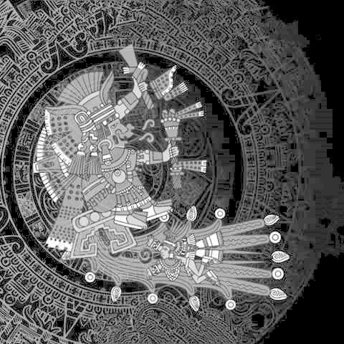
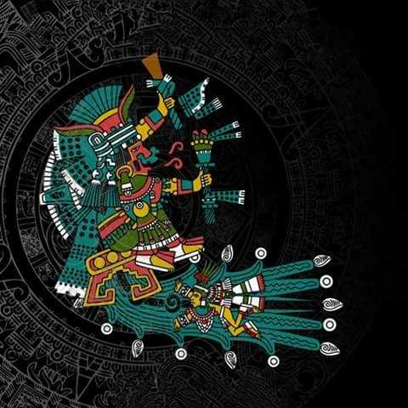
Chalchiuhtlicue
Diosa del agua

Slide 8
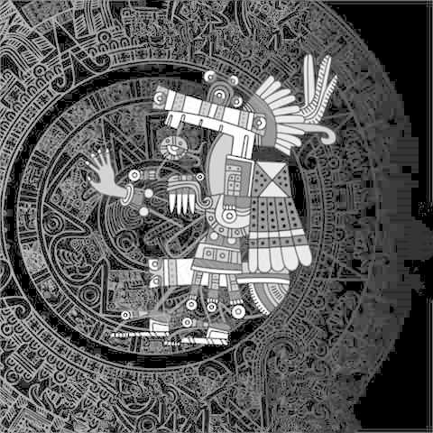
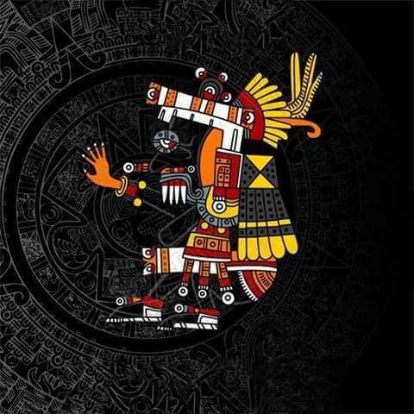
Tlaloc
Dios de la lluvia,
del rayo
y de los terremotos

Slide 9
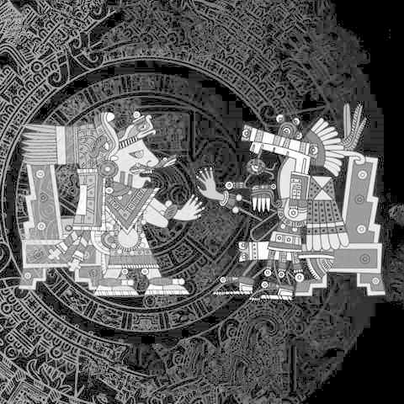
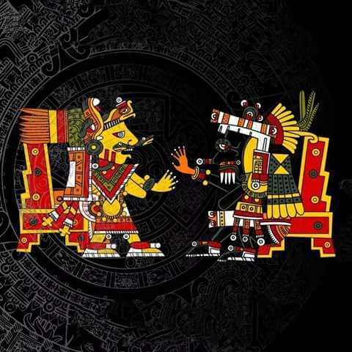
Chalchiuhtlicue y Tlaloc
La señora y el señor
de las aguas

Slide 10
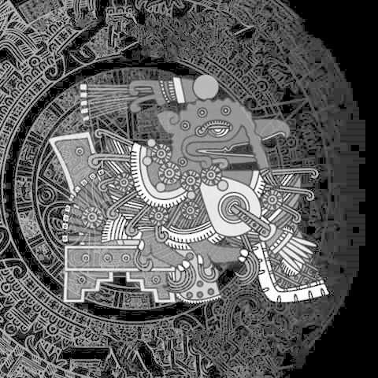
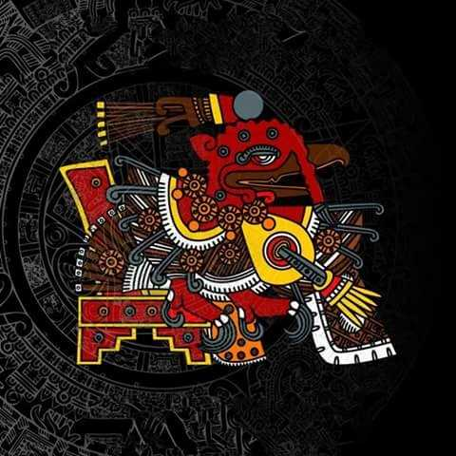
Chalchiuhtotolin
Dios de las enfermedades
y de los desastres

Slide 11
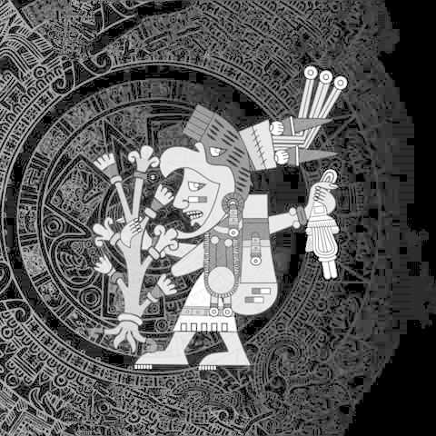
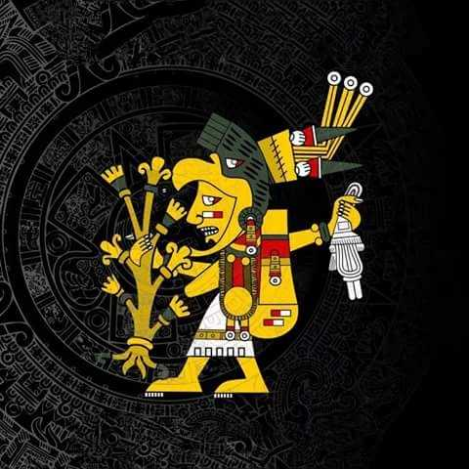
Chicomecoatl
Diosa de la agricultura
y señora
de los mantenimientos

Slide 12
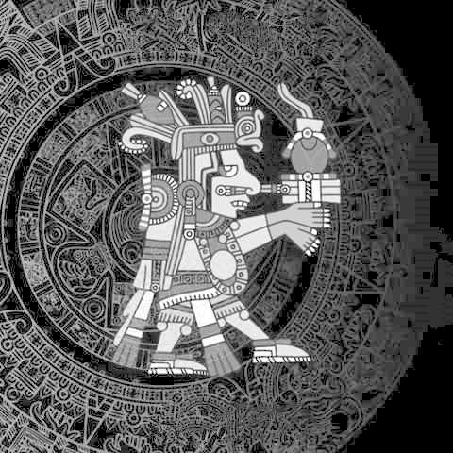
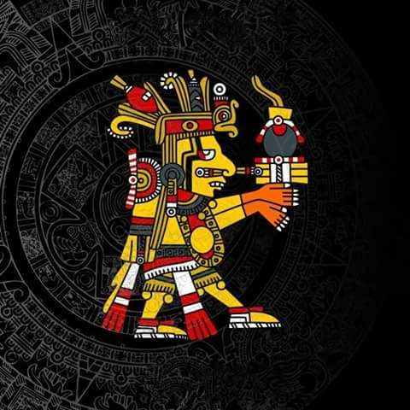
Cinteotl
Dios del maiz

Slide 13
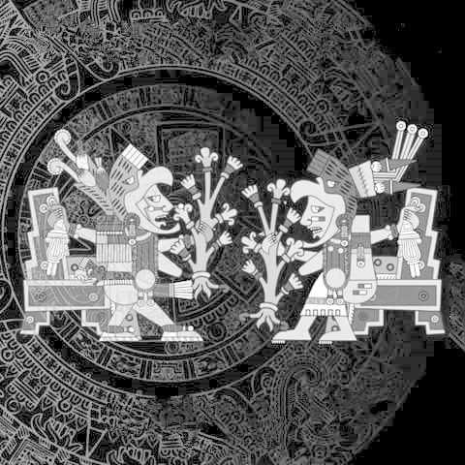
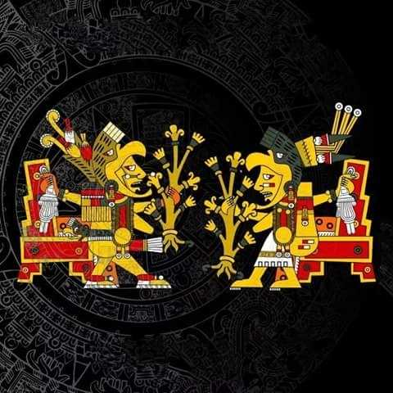
Cinteotl y Chicomecoatl
El señor y la señora
del maiz

Slide 14
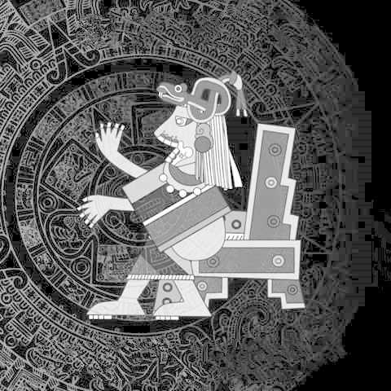
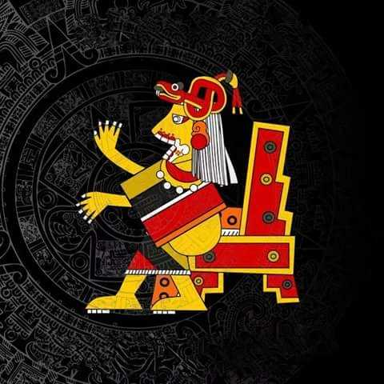
Cihuacoatl
Diosa del nacer
y del fallecer,
Señora de las almas

Slide 15
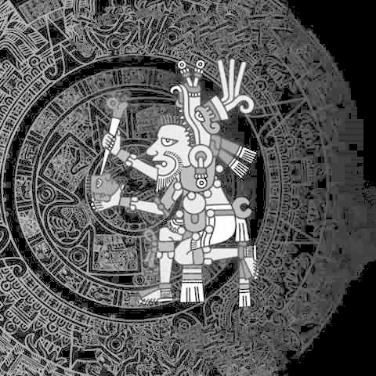
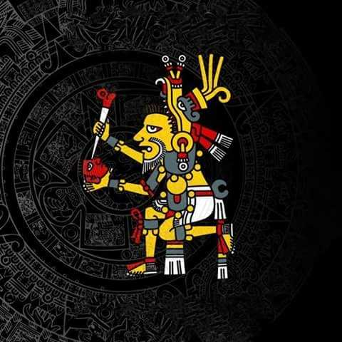
Cipactonal
Dios del dia,
señor del calendario

Slide 16
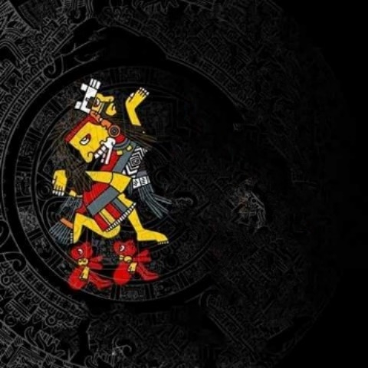
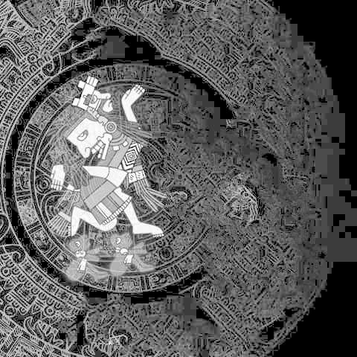
oxomoc
Señora del calendario

Slide 17
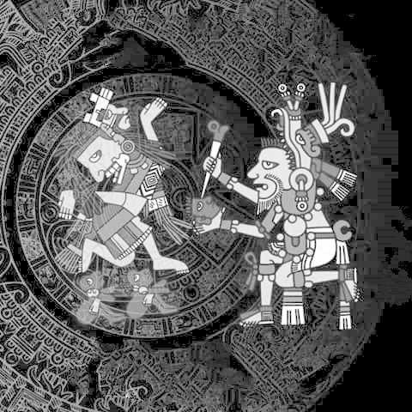
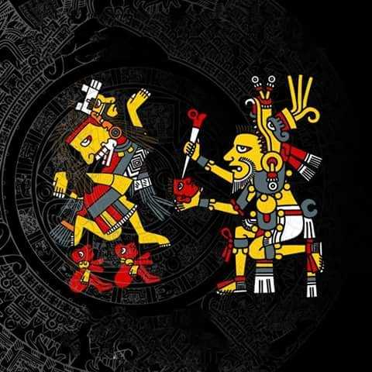
Cipactonal y oxomoc
Dioses del dia y de la noche, La señora y el señor
del calendario

Slide 18
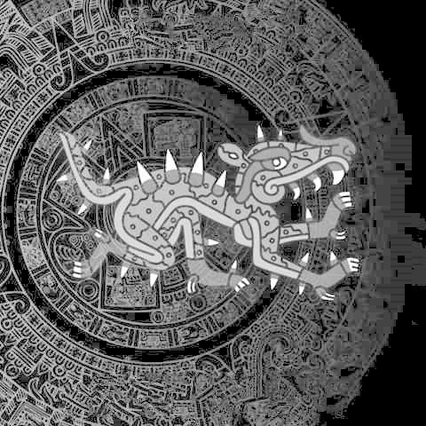
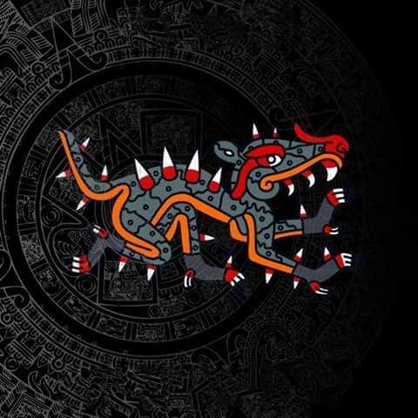
Cipactli
Criatura intersexual,
mitad cocodrilo y mitad pez

Slide 19
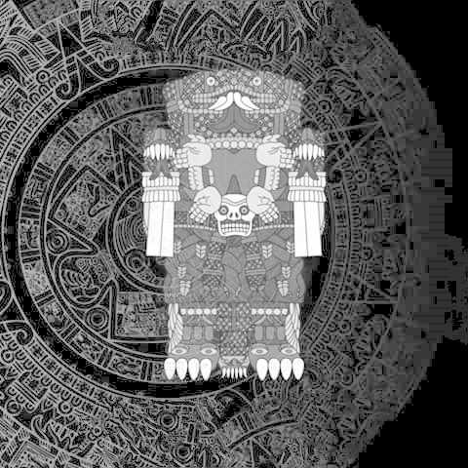
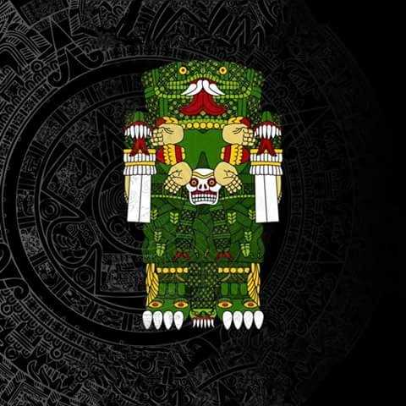
Cuatlicue
Diosa de la fertilidad, señora de la vida,
de la muerte
y del renacimiento

Slide 20
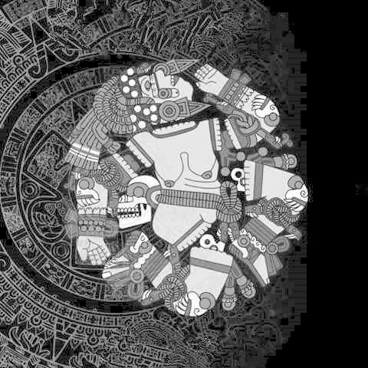
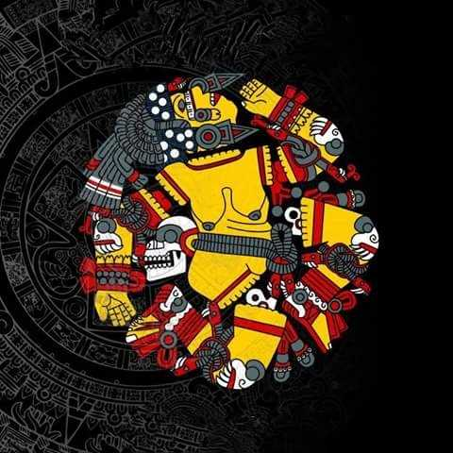
Coyolxauhqui
Diosa de la luna

Slide 21
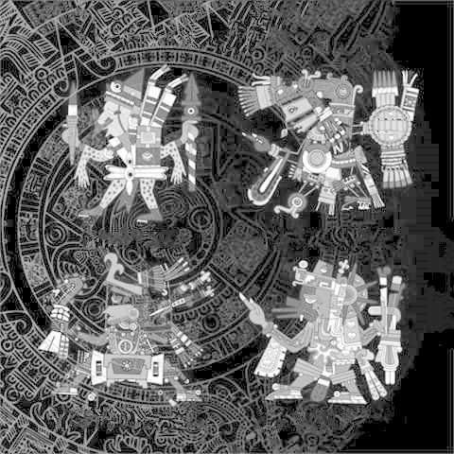
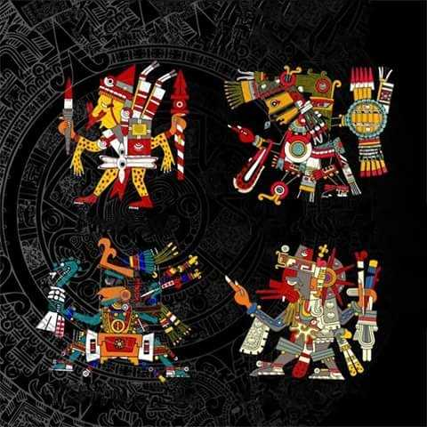
Dioses creadores
Xipetotec,
Tezcatlipoca,
Huitzilopochtli,
Y Quetzalcoatl

Slide 22
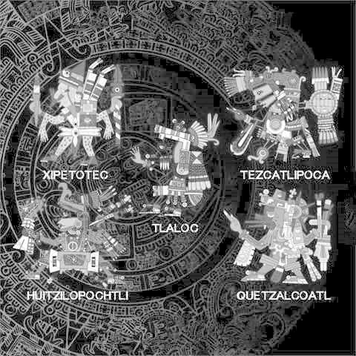
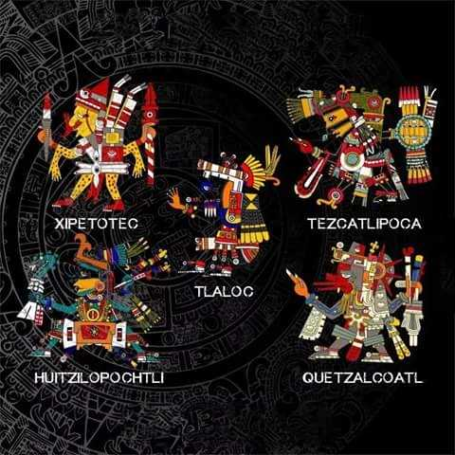
Dioses mayores
Señores del universo

Slide 23
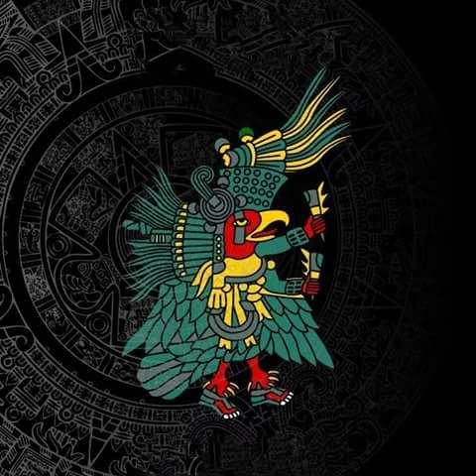
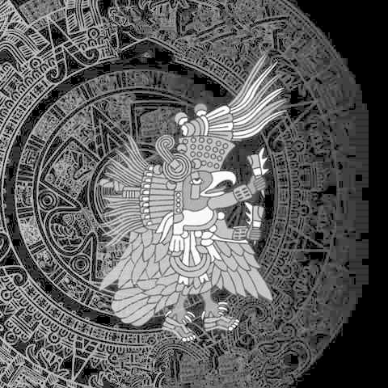
Ehecatl
Dios del viento

Slide 24
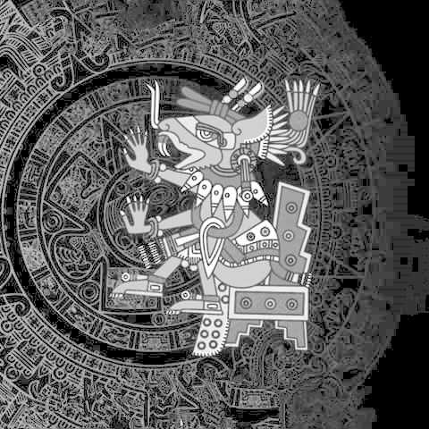
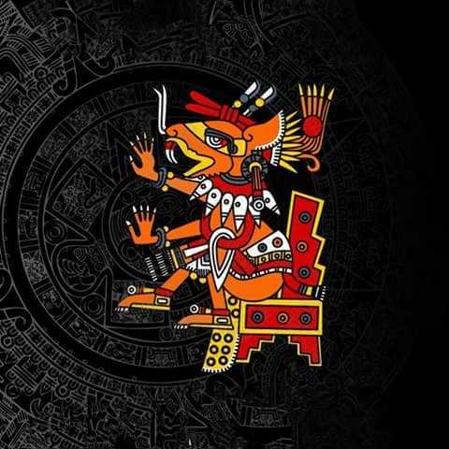
Huehuecoyotl
Dios del destino,
Señor de la danza
y de la musica

Slide 25
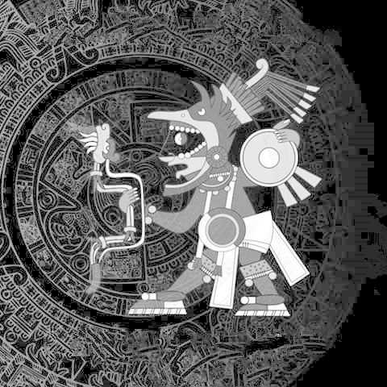
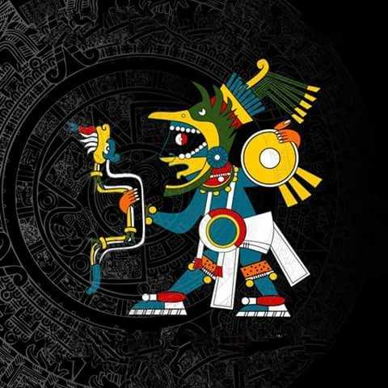
Huitzilopochtli
Dios de la guerra
y de la voluntad,
señor del sol y del fuego, regidor del sur

Slide 26
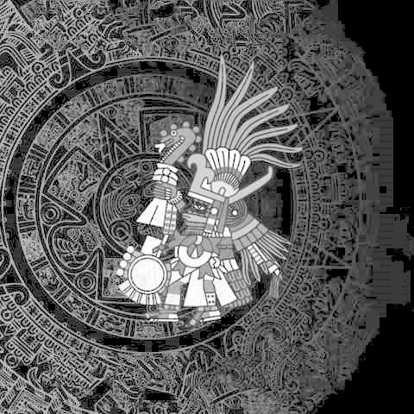
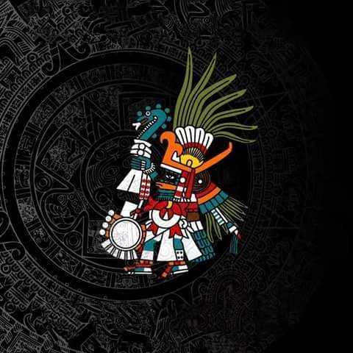
Huitzilopochtli
Dios de la guerra
y de voluntad,
señor del sol y del fuego, regidor del sur

Slide 27


Ilamatecuhtli
Diosa del maíz seco

Slide 28


Itzpapalotl
Diosa del sacrificio

Slide 29


Itztlacoliuhqui
Dios de la obsidiana
y señor del castigo

Slide 30




Ixtlilton
Dios de la medicina

Slide 31


Malinalxochitl
Semidiosa de las bestias,
de los animales ponzoñosos y de los insectos

Slide 32


Metztli
Diosa de la luna

Slide 33


Mictecacihuatl
Diosa de los muertos
y Señora del inframundo

Slide 34


Mictlantecuhtli
Dios de los muertos
y señor del inframundo

Slide 35


Mixcoatl
Dios de la caceria
y de la guerra

Slide 36


Nanahuatzin
Dios de la humildad

Slide 37


Ometeotl
Dios de la creación

Slide 38


Omecihuatl y Ometecutli
La señora y el señor
de la creación

Slide 39


Ometecuhtli y Omecihuatl
Dioses primordiales
de la sustancia,
de la existencia
e inexistencia

Slide 40


Painal
Dios de las batallas
y mensajero
de Huitzilopochtli

Slide 41


Patecatl y Mayahuel
Dioses del pulque
y del maguey,
El señor y la señora
De la embriaguez

Slide 42


Quetzalcoatl
Dios de la vida,
de la luz y del conocimiento, señor del dia
y de los vientos…
regidor del oeste

Slide 43


Tezcatlipoca
Dios de la providencia,
de lo invisible
y de la ubicuidad,
Señor de la noche
y regidor del norte

Slide 44


Quetzalcoatl vs Tezcatlipoca
El señor de la luz
contra
el señor de la obscuridad

Slide 45


Tecciztecatl
Dios de la soberbia

Slide 46


Tepeyollotl
Dios de las montañas
y de los ecos

Slide 47


Tepoztecatl
Dios de la fermentación alcoholica

Slide 48


Tlacotzontli
Dios del camino diurno

Slide 49


Tlahuizcalpantecuhtli
Dios de la aurora
y señor de Venus matutino

Slide 50


Tlalcihuatl
Diosa de la tierra

Slide 51


Tlaltecuhtli
Dios de la tierra

Slide 52


Tlaltecuhtli y Tlalcihuatl
El señor y la señora
de la tierra

Slide 53


Tlazolteotl
Diosa de la lujuria
y de los amores ilicitos

Slide 54




Tonatiuh
Dios del sol

Slide 55


Tzapotlatena
La diosa de los medicamentos

Slide 56


Xantico
Diosa del fogón
y del hogar,
Señora de los volcanes

Slide 57


Xiuhtecuhtli
Dios del fuego

Slide 58


Xiuhtecuhtli y xantico
El señor y la señora
del fuego

Slide 59


Xilonen
Diosa del maíz tierno

Slide 60


Xochipilli
Diosa del amor
y de la belleza,
señora de las flores,
de las jóvenes
y de la fertilidad

Slide 61


Xochiquetzal
Dios del amor
y señor de las flores

Slide 62


Xochipilli y Xochiquetzal
Dioses del amor
y de la belleza,
el señor y la señora
de las flores

Slide 63


Xipetotec
Dios de la fuerza,
señor de las estaciones,
del renacimiento,
de la enfermedad
y de los oficios,
regidor del este

Slide 64


Xolotl
Dios del ocaso
y señor de venus vespertino

Slide 65


yacatecuhtli
Dios del comercio

Slide 66


Slide 67



Imagenes y texto :
De la red
Música:
Musica prehispánica mix
Interprete:
B DM
Edición:
Eaglenest
Duración :
18 minutos
00 segundos
Pasenla Bien
___________________
Hasta la vista
au revoir
auf wiedersehen
Chao
emiliomaguilar8@gmail.com

Slide 68







12:00
¿Te ha gustado?
Puedes ver más entrando
Aquí
Además puedes recibir powerpoints en tu correo electrónico suscribiéndote aquí:

Slide 69

emiliomaguilar8@Gmail.com
Los dioses
AZTECAS

